Slide 1

2.笔算乘法
笔算乘法（1）

Slide 2
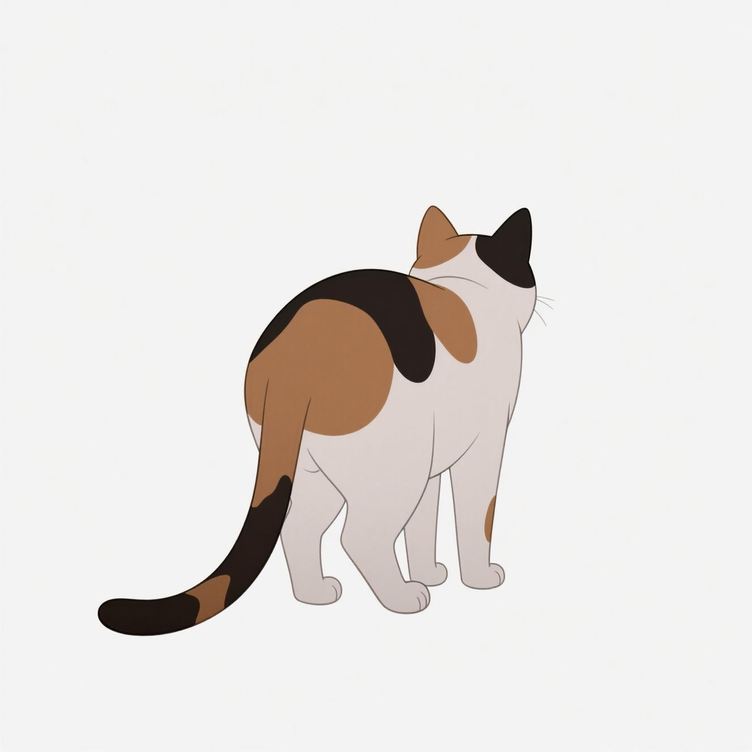

你能帮助小猫过河吗？
66
84
33×2＝
36
42×2＝
12×3＝
26
13×2＝
63
21×3＝

Slide 3


探究新知
你能列出算式吗？
1
一盒彩笔24支，2盒彩笔一共多少支？
2 个 24 是多少？
用乘法计算
24×2＝_____

Slide 4

24×2＝_____
活动要求
小组讨论：计算24×2有哪些方法？说出自己喜欢的方法，写下来。

Slide 5


24×2＝_____
我用连加计算。
24 + 24 = 48
我会口算。
24 = 20 + 4
20
×2＝40
24×2
40＋8＝48
24×2＝48
4
×2＝8

Slide 6

24×2＝_____
竖式应该怎么计算，每一步分别代表什么含义？
你能列出对应的竖式吗？应该怎样列？
2 4
×
2

Slide 7


②再用2去乘十位上的2,得到4个10,是40。
①先用2去乘个位上的4,得到8个1,是8。
2 4
×
2
8
……
4×2
4 0
……
20×2
4 8
③最后算40+8=48。

Slide 8
注意：
2 4
相同数位要对齐。
×
2
从个位乘起，注意确定好积的位置。
8
……
4×2
4 0
……
20×2
乘积相加。
4 8

Slide 9

注意：
2 4
2 4
×
2
简便写法
×
2
8
4 8
4
0
0可以去掉。
4 8
积的十位上的4表示4个10。

Slide 10
温馨提示：
书写笔算多位数乘一位数时，一般把多位数写在上面，一位数写在多位数个位的下面。
2 4
×
2
4 8

Slide 11

426
试一试：213×2 =______
你能说一说每一步计算的含义吗？
2 1 3
×
2
4
2
6
3×2
一位数与多位数哪一位上的数相乘，积就写在那一位的下面。
10×2
200×2

Slide 12
随堂练习
1.
[教材P43 做一做]
3 4
1 2
3 1 2
2 1 1
×
2
×
4
×
3
×
4
6
8
4
8
9
3
6
8
4
4

Slide 13
2.判断对错并改正。
4 3
2 3
1 2 3
×
2
×
3
×
2
6
6
×
6
9
√
2
6
9
×
4 3
1 2 3
×
2
×
2
8
6
2
4
6

Slide 14
3.列竖式计算。
64
63
484
32×2 =
21×3 =
121×4 =
3 2
× 2
2 1
× 3
1 2 1
× 4
6
4
6
3
4
8
4

Slide 15
4.李阿姨和3个朋友一起AA制(各人平摊出钱)聚餐，结账时，每人出了121元。这次聚餐一共消费了多少元？
3+1=4（人）
121×4 =
484（元）
1 2 1
× 4
4
8
4
答：这次聚餐一共消费了484元。

Slide 16
5.在 里添上合适的数。
十位：？×2=2
个位：？×2=8
百位：？×2=8
3
1
4
4
2
1
×
2
×
2
6
2
8
8
4
2
个位：1×？=2

Slide 17
课堂小结
多位数乘一位数（不进位）的笔算：
1.竖式计算时，相同数位要对齐，先从个位乘起；
2.用一位数依次去乘多位数的每一个数，乘到哪一位，积就写在那一位下面。
2 4
×
2
4 8

Slide 18

课后作业
完成状元成才路系列丛书相关课时习题。

